Slide 1

Циклы

Slide 2

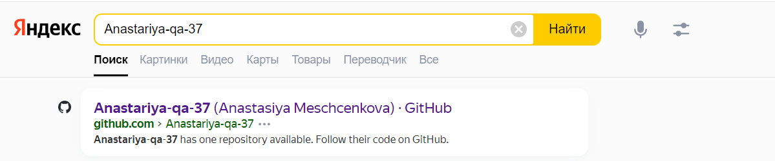
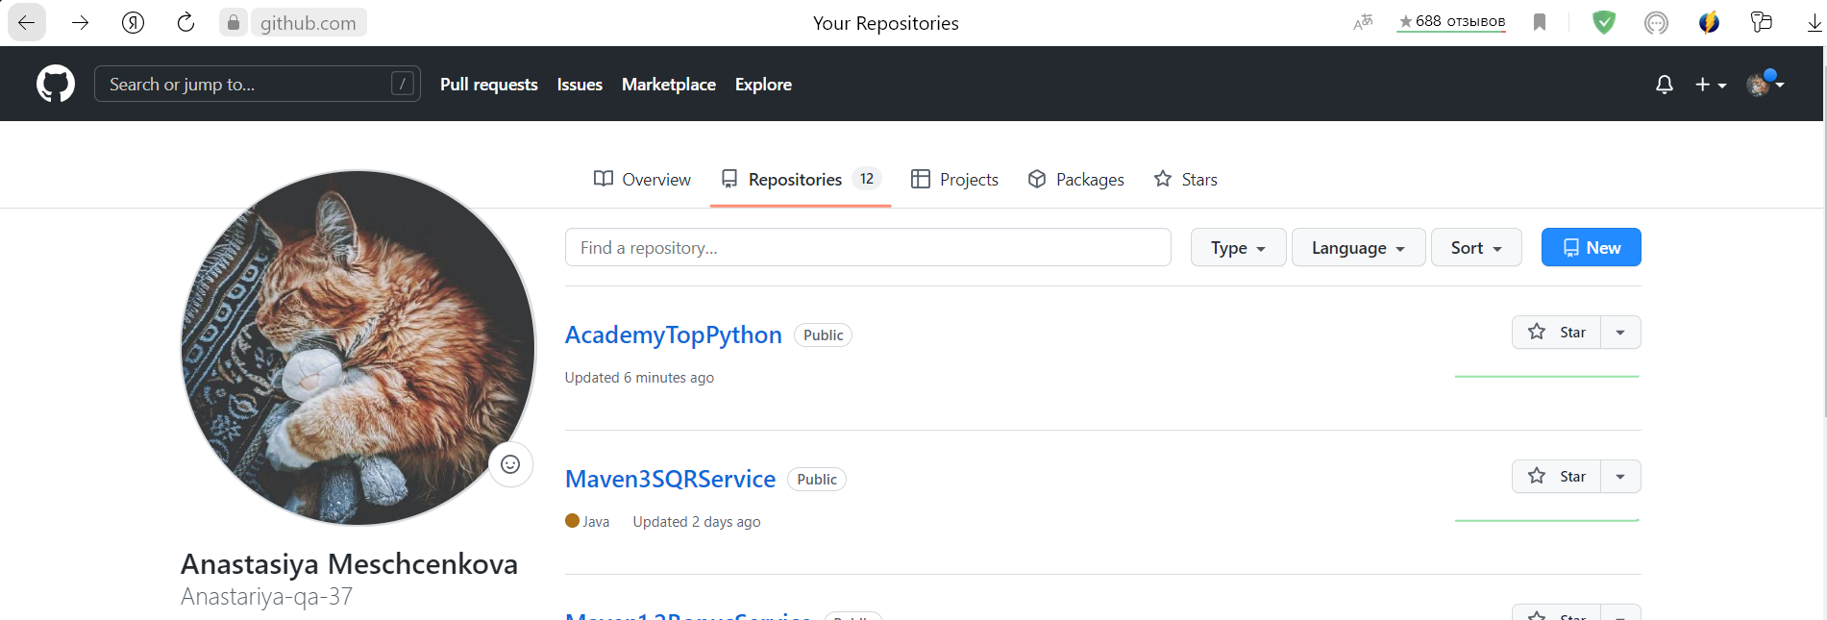
Открываем replit.com и логинимся
Открываем гугл и ищем
Anastariya-qa-37
Переходим по ссылке, выбираем
repositories - потом AcademyTopPython
Открываем файл “Lesson6.md”

Slide 3


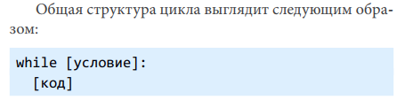

While
Для повторного выполнения блока кода разработали специфические конструкции – циклы, в которых последовательность действий прописывается только один раз.
Notes:
Формат цикла whilе может показаться вам знакомым, и это неспроста. Цикл
удивительно похож на своего «ближайшего родственника» - конструкцию if. Различие только в том, что на месте if стоит whi l е, но сходство не ограничивается лишь поверхностным подобием. Блок кода (в частности, внутри цикла - так называемое
тело цикла) будет исполнен, если условие истинно, причем в конструкции whilе
компьютер проверяет условие на истинность снова и снова, цикл за циклом, пока
оно не окажется ложным. Отсюда сам термин «цикл».

Slide 4

Управляющая переменная
управляющая переменная - переменная, фигурирующая в условии: ее сопоставляют с некоторым значением или значениями.
Можно думать об управляющей переменной как о часовом, который до поры до времени заграждает выход из кода, образующего тело цикла.
response = ""
while response !="Потому что.":
response = input("Пoчeмy?\n")
print("A. ладно.")
input("\n\nHaжмитe Enter. чтобы выйти.")
Notes:
Создадим свой цикл.
Переменная
Цикл
Увеличение на 1

Slide 5
Бесконечные циклы
counter = 0
while counter <= 10
print(counter)
Бесконечный цикл - когда управляющая переменная не изменяется или условие всегда истинно.
Запустим код задачи 2.
Теперь в ручную выполним расчёты из программы и попробуем найти ошибку
health | trolls | damage | health != 0
10 | 0 | 3 | True
7 | 1 | 3 | True
4 | 2 | 3 | True
1 | 3 | 3 | True
-2 | 4 | 3 | True
-5 | 5 | 3 | True

Slide 6
Выход из цикла
Остановить работу любого цикла можно оператором break.
continue означает, что нужно вернуться к началу цикла.
При возврате в очередной раз будет проверено условие цикла, и, если оно окажется истинным, тело цикла снова будет выполняться.
#завершить цикл. если count принимает значение больше 10
if count > 10:
break
# пропустить 5
if count == 5:
continue
Notes:
Поэтому, когда переменная count принимает значение 5, программа, не доходя до выражения print (count), возвращается в начало цикла. Пятерка так никогда и не выводится на экран.

Slide 7
Алгоритм на псевдокоде
Алгоритмом называется последовательность ясных, легко выполнимых инструкций, направленных на достижение какой-либо цели.
Это список шагов, которые надо пройти по порядку.
Алгоритм перехода дороги.
Подойти к светофору.
Посмотреть на его свет.
Если горит зелёный, то перейти дорогу.
Если горит красный, то подождать, пока загорится зелёный, и уже тогда перейти дорогу.

Slide 8
Отгадай число
поприветствовать игрока и объяснить ему правила игры
выбрать случайное число в диапазоне от 1 до 100
предложить игроку отгадать число
приравнять порядковый номер попытки к 1
если число, предложенное игроком. не совпадает с загаданным
если оно больше загаданного
предложить игроку выбрать число поменьше
иначе
предложить игроку выбрать число побольше
вновь предложить игроку отгадать число
увеличить порядковый номер попытки на 1
поздравить игрока с победой
сообщить игроку. сколько попыток ему понадобилось на отгадывание числа

Slide 9


Все молодцы!
Держите котика

